Slide 1
人生路無限寬廣 生活俯拾皆學問
～讓天賦發光
讓夢想升級～
宋一芬 校長

Slide 4
讓夢想升級，人因夢想而偉大
完成夢想，隨時都可以

Slide 6
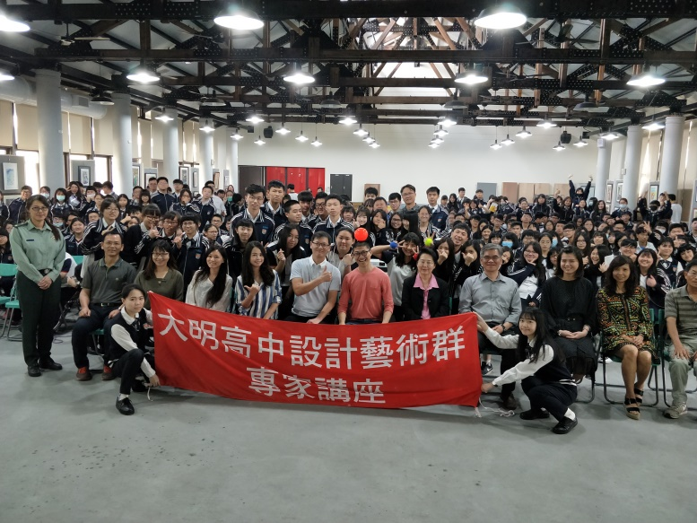
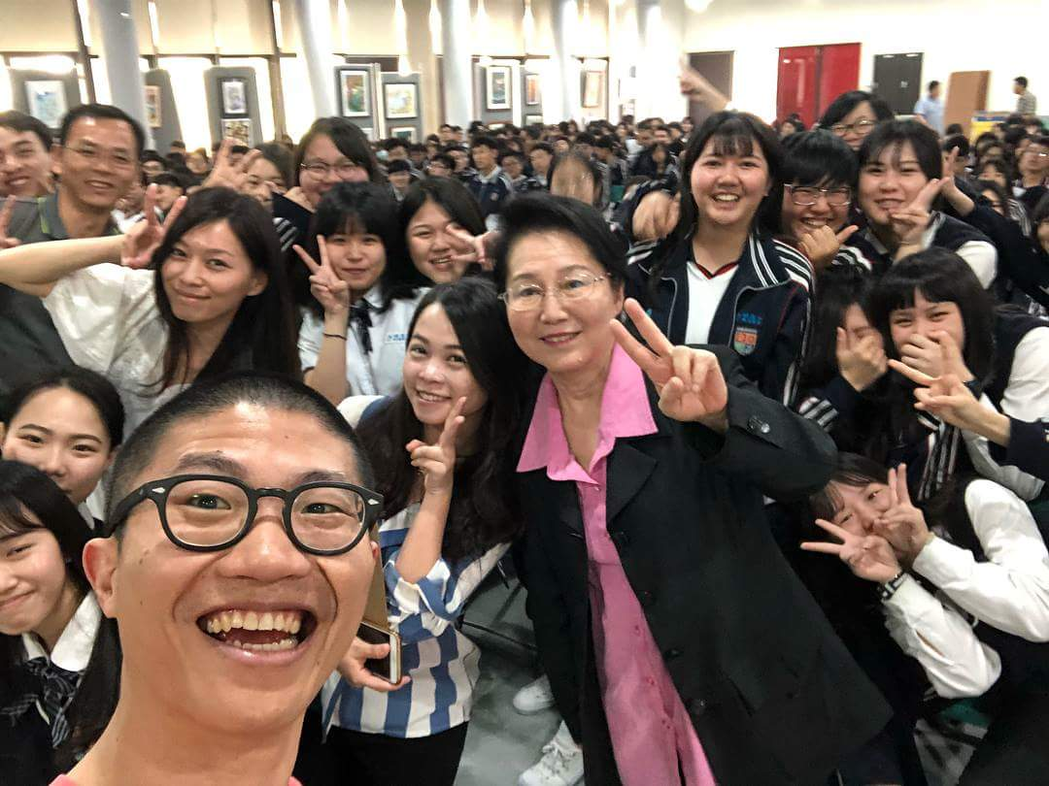
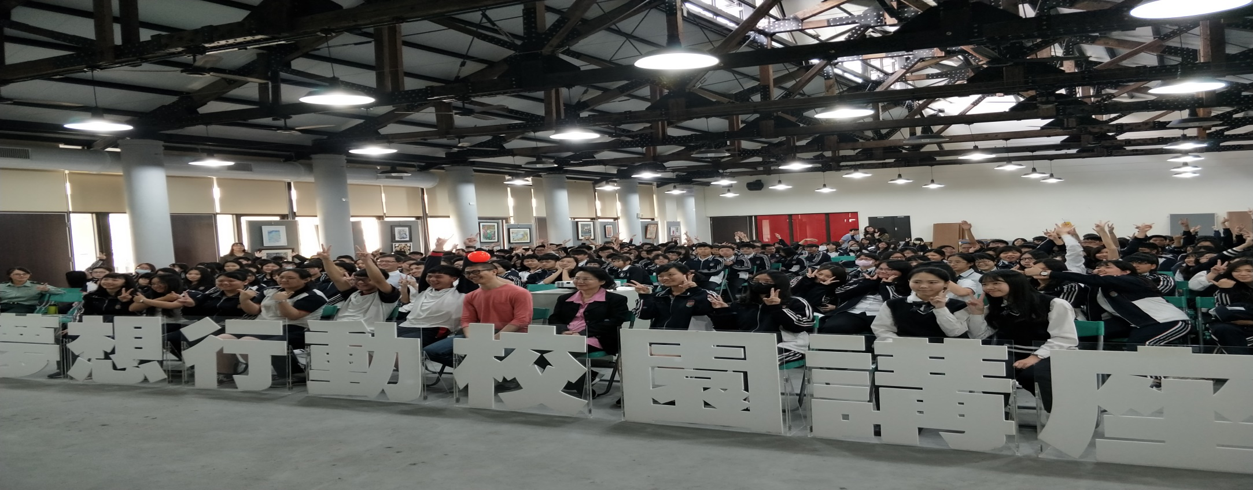
夢想行動 校園講座
來自
太陽的勇者

Slide 7
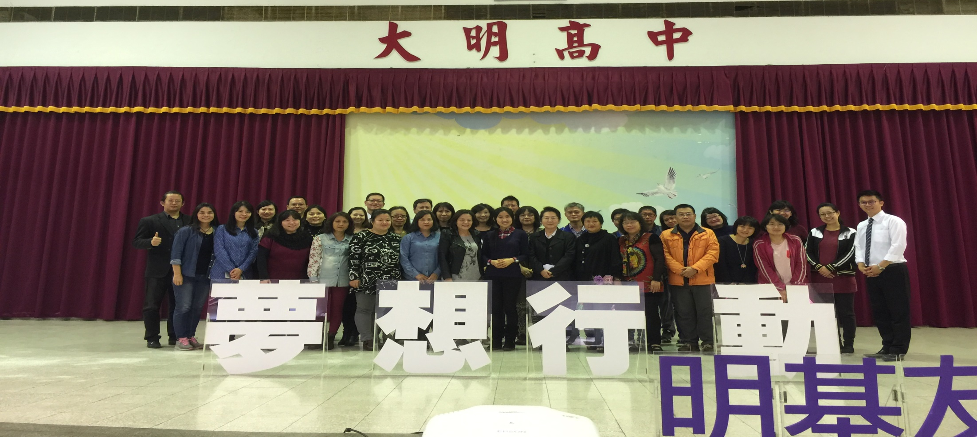
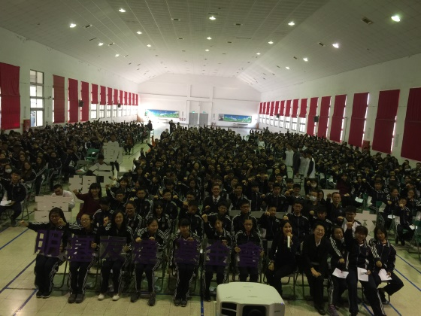
鼓勵勇敢
追尋夢想、實現自己無限可能
他們帶來
積極、正面、向上
一句話 一觀念
帶來友善美麗的感動

Slide 9
發光

